Slide 1
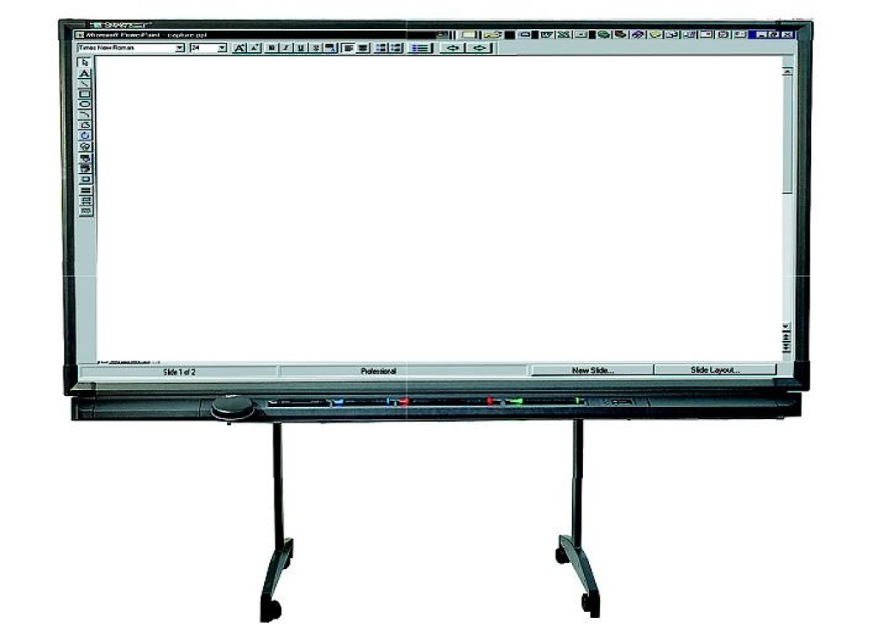
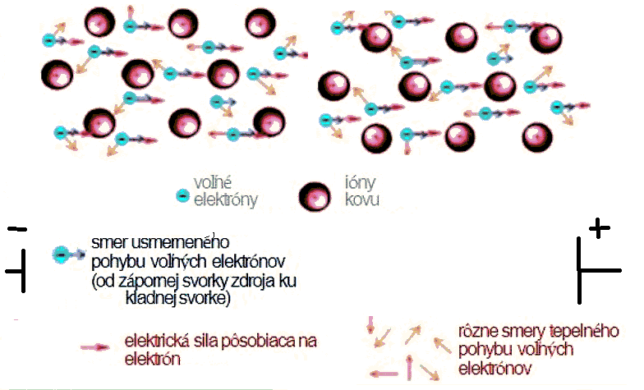
Elektrické pole vo vodiči

Slide 2
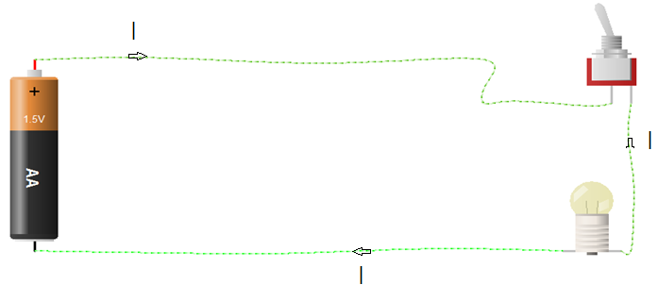
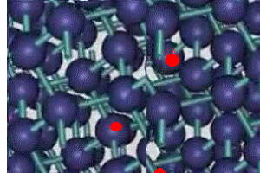
Každé pohybujúce sa teleso má pohybovú energiu, ktorá závisí od jeho rýchlosti. Pri náraze na iné teleso môže túto energiu, alebo jej časť, odovzdať inému telesu. Platí to aj o časticiach, teda aj o elektrónoch. Teleso uvádza z pokoja do pohybu sila. Sila koná prácu, ak pôsobí na teleso v smere jeho pohybu a premiestni ho po určitej dráhe. Častice v kryštálovej štruktúre kovu sa neustále pohybujú. Určitá sila spôsobí, že pohyb elektrónov sa stane usmerneným.

Slide 3
Voľným elektrónom dodáva pohybovú energiu, potrebnú na ich usmernený pohyb, zdroj elektrickej energie - batéria. Pri zrážkach s atómami alebo kladnými iónmi voľné elektróny strácajú rýchlosť, a tým aj pohybovú energiu. „Stratená“ energia elektrónov sa prejaví ako teplo. Preto má vodič, ktorým prechádza elektrický prúd, vyššiu teplotu ako vodič, ktorým prúd neprechádza (napr. vlákno žiarovky sa rozžeraví).
Aby elektrón na dráhe medzi dvomi zrážkami opäť nadobudol energiu, musí naň v smere jeho usmerneného pohybu pôsobiť sila, ktorá vykoná potrebnú prácu. Túto silu nazývame elektrická sila.

Slide 4
Ak má vodičom prechádzať elektrický prúd, musíme do elektrického obvodu zapojiť zdroj elektrickej energie, napr. batériu. Vo vodiči sa vytvorí elektrické pole.
V elektrickom poli začnú na voľné elektróny pôsobiť po celej dĺžke vodiča elektrické sily.
Vieme, že elektrickým obvodom prechádza elektrický prúd vtedy, ak je obvod uzavretý, je v ňom zapojený zdroj elektrickej energie a všetky jeho časti sú vodivé.

Slide 5
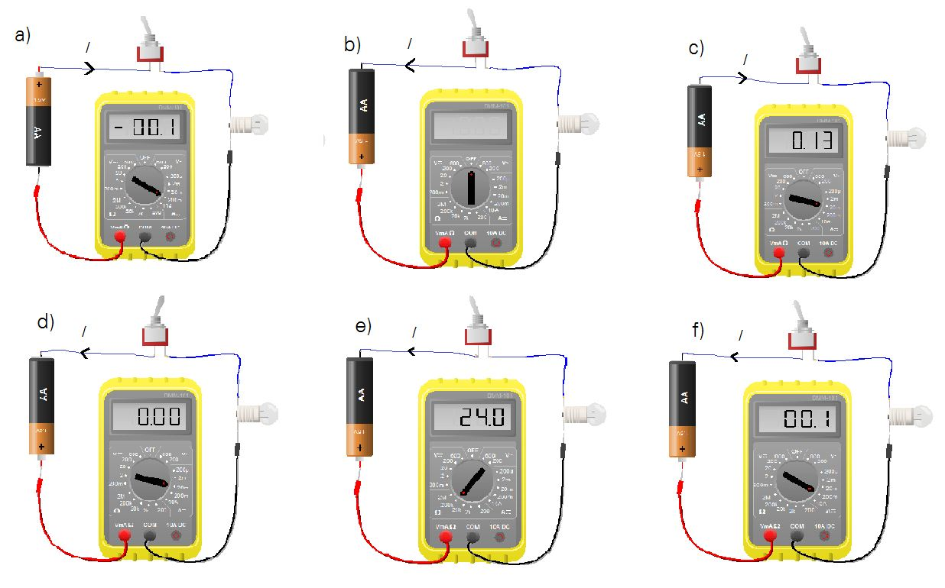
Ktorý z obrázkov znázorňujúcich meranie el. prúdu v obvode je správny.
Aké chyby sú v obrázkoch ?

Slide 6
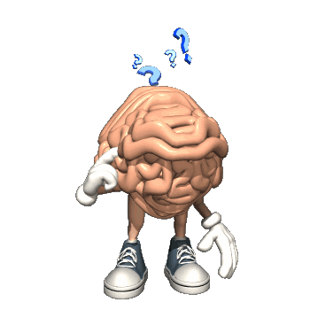
Opakovanie
Čo spôsobuje zohrievanie vodičov pri prechode el. prúdu ?
Aké pohyby konajú elektróny vo vodiči, ktorým prechádza el. prúd ?
Čo spôsobuje usmernený pohyb elektrónov vo vodiči ?
Čo musí byť splnené, aby el. obvodom prechádzal prúd ?
Čo platí pre skutočný a dohodnutý smer el. prúdu v obvode ?

